Slide 1
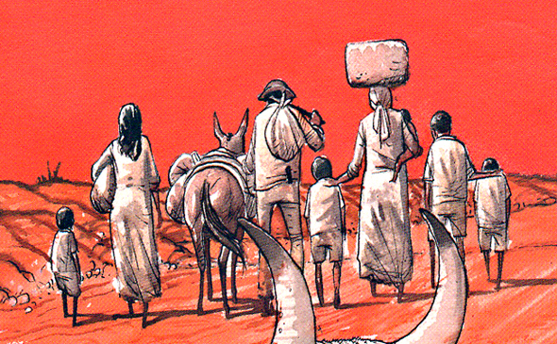
OS RETIRANTES
Avanço
Automático

Slide 2

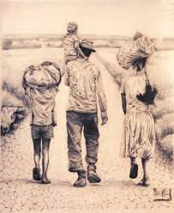
O EXÔDO
A região nordestina, basicamente o sertão, é debatida como um fenômeno histórico da população brasileira.
Diversas famílias, pela falta de condições locais; tais como: água, oportunidade de emprego, clima e solo, não encontram o favorecimento para o cultivo de culturas e criação de animais.
Com essas situações, acontece o êxodo do sertão para locais de aglomeração urbana ou em regiões rurais com boas condições para agricultura.
Essas famílias, são denominadas de retirantes, pessoas humildes, sem condições financeiras.
Família de retirantes, protagonistas de
um poema

Slide 3
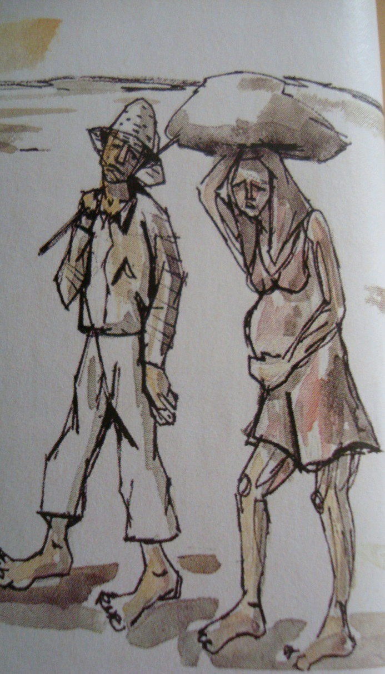
O
P
O
E
M
A
Assolava fome e tristeza.
Não nascia mais ninguém.
Povo cansado e calejado.
Falta de maternidade!
Ausência de parteira!
Batia em dura retirada.
Com o amparo do cajado.

Slide 4
Força da mãe natureza.
Local não reluzente.
Sol de luz sempre presente.
Ausência de luz materna!

Slide 5
Sitio ermo e doentio.
Muito pó pelo caminho!
Pedras com duro feitio.
Ventre pesado ainda no ninho.

Slide 6
Visão distante da cidade.
Gemido conflitante!
Garganta periclitante.
Vento uivando de verdade!

Slide 7
A vida nasceu ali!
Sem eira e nem beira.
Para o desencanto da alma.
E o desatino dos recursos!

Slide 8
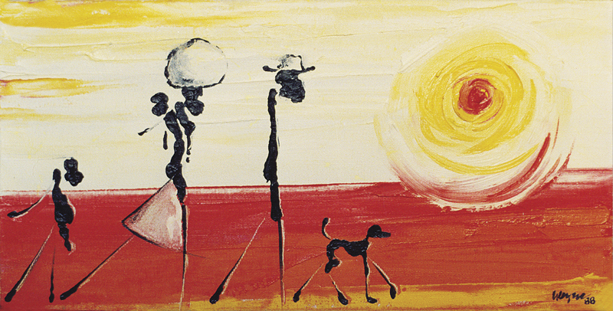

CRIAÇÃO E FORMATAÇÃO
TONINHO VENDRAMINI
Arte Final
Acervo Pessoal & Internet
Músicas
Acompanhamento:
Retrato Brasileiro
Violinista: Baden Powell
Encerramento:
Sertaneja
Cantor: Carlos José
ACESSE MEUS ESPAÇOS CULTURAIS E TORNE-SE MEU SEGUIDOR
http://vendraminiletras.blogspot.com/
www.sergrasan.com/toninhovendraminislides/
=PARTICIPAÇÕES:
    ASSOCIAÇÃO DOS POETAS E ESCRITORES DE JUNDIAÍ E REGIÃO
ACADEMIA NACIONAL DE LETRAS DO PORTAL DO POETA BRASILEIRO - ACADÊMICO 28

